Slide 1
Välkomna till Kullavik Basket
Medlemsinfo 2021/2022

Slide 2
Agenda
Klubben
Laget
Träningar
Matcher och seriespel
Utbildningar
Engagemang föräldrar

Slide 3
Klubben
Kullavik Basket har funnits sedan 1990-talet
Antal aktiva spelare är strax över 100
9 lag varav 5 seriespelande
Hemarena: Kullavikshallen
Hemsida: www.kullavikbasket.se
Epost: info@kullavikbasket.se
Laget.se

Slide 4
Laget
Tidigare blandat lag, FP09/10 – nu ett tjej- och ett killag med 1 gemensam träning.
P09/10 (16 aktiva spelare – flera nya)
Lagföräldrar Karolina och Petter
F09/10 (12 aktiva spelare – marknadsföring på sociala medier pågår)
Lagföräldrar Anna, Elisabeth och Johan

Slide 5
Träningar
P09/10
Måndagar 18-19:30 Stora/lilla hallen
Lördagar 11-12:20 Stora hallen (gemensamt med F09/10)
Huvudtränare:
Otto Sundsten
F09/10
Onsdagar 16:30-18 Lilla hallen
Lördagar 11-12:20 Stora hallen (gemensamt med P09/10)
Huvudtränare:
Tilda Lundin
Träningsfokus
Teknik och regler
Kondition
Matchspel
Regler
Kom i tid och ombytt
Lyssna och delta
Har du sjukdomssymptom stanna hemma
En vuxen måste alltid finnas i hallen
Föräldrar sitter på läktaren

Slide 6
Matcher och seriespel
Krav på seriespelande lag
Hemmamatcher bemannas med:
Sekretariatet 3 pers
Matchvärd 1 per
Kafé (ej krav)
Hemmalaget hanterar domare (klubben)
Kommande matcher FP09/10
Kullavik Basket vs. Trollhättan BBK // Lör2021-10-02 kl 10:45 Kullavikshallen samling 10:00
Kullavik Basket vs. Lindome Basket // Lör 2021-10-16 kl. 10:45 Kullavikshallen Samling 10:00
Högsbo Basket P10 vs. Kullavik Basket // Sön 2021-10-31 kl 16:00 Gothia Arena 1 Samling 14:30 Kullavik
Kullavik Basket vs. Hammarkullen Basket //Lör 2021-11-13 kl10:45 Kullavikshallen Samling 10:00
Borås Basket Orange vs. Kullavik Basket //Lör2021-11-27 kl12:00 Kyllaredshallen Samling ?
Kullavik Basket vs. Ale Basket Svart //Lör 2021-12-04 kl10:45 Kullavikshallen Samling 10:00
Ytterby Streamrollers vs. Kullavik Basket //Sön 2021-12-12 kl12:30 Sparråshallen Samling ?

Slide 7
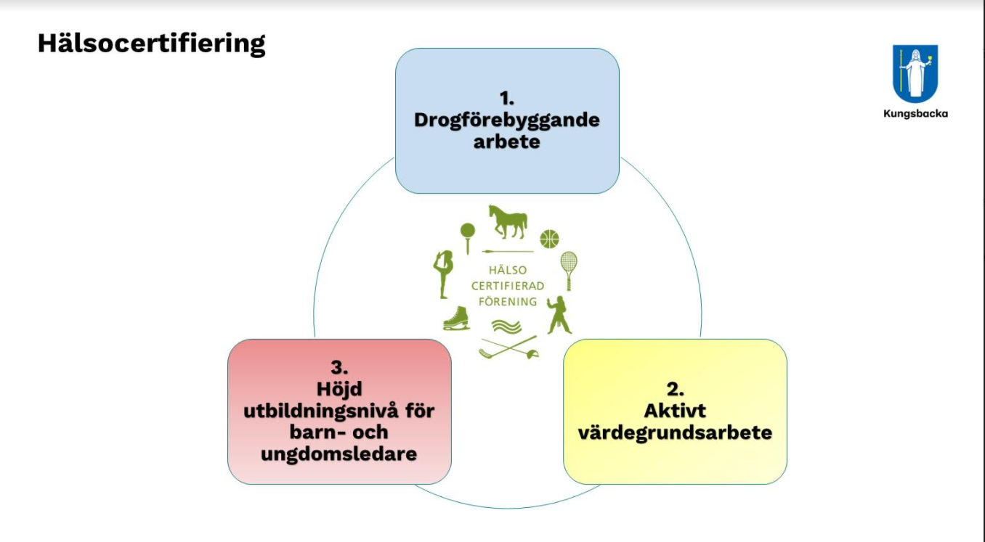
Utbildningar och certifieringar
Sekretariat
Ledarutbildning
Hälsocertifiering Kungsbacka kommun
Värdefullt (ungdomar/barn)
Drogförebyggande (ledare)

Slide 8
Engagemang föräldrar
Respekt Laganda Gemenskap Många bäckar små
Lagföräldrar – Karolina, Johan och Elisabeth (Anna och Petter)
Admin Laget.se
Sociala medier
Föräldrakontakt – kontakt med tränare, styrelse etc
Happenings och laganda
Lagkassa
Kalender
Matcher, cuper och seriespel (licensering och anmälan)
Föräldrar
Håll era uppgifter uppdaterade
Svara på mail/utskick
Uppmuntra träningsnärvaro
Hör av er till lagföräldrar vid frågor
Fördelning av ansvar
Spelare
Var en schysst kompis
Ta hand om och respektera utrustning och matchställ
Var stolt
Kom i tid och lyssna
Ha kul

Slide 9
Ekonomi
Avgifter
Medlemskap
Stödmedlem
Sponsorer
Ingen beslutad klubbförsäljning men gärna per lag
Satsar på
Utbildning
Klubbanda
Tränare

